Slide 1
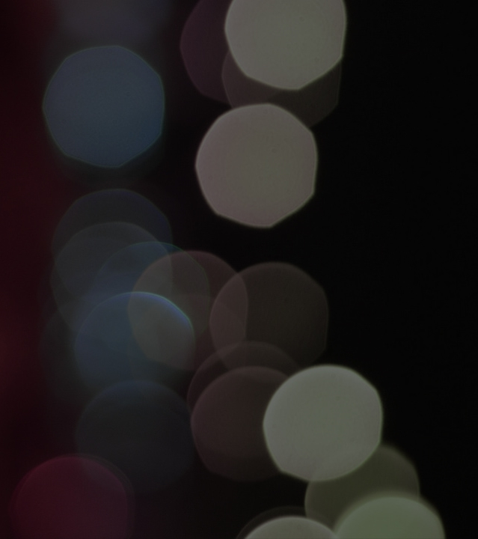
Синтез звуку
Підготувала Бабич Ірина
Студентка групи КМ-01

Slide 2
Теорія звуку

Slide 3

Тембр
Тембр (фр. timbre) — «забарвлення» звуку; одна з ознак музичного звуку, поряд з висотою, силою і тривалістю. За тембром можна розрізняти звуки однакової висоти і сили, виконані на різних інструментах або видобуті різними способами чи штрихами. За тембром же ми розрізняємо голоси різних людей.
Може називатись ще кольором, забарвленням чи якістю звуку.
Флейта
Скрипка
Фортепіано

Slide 4
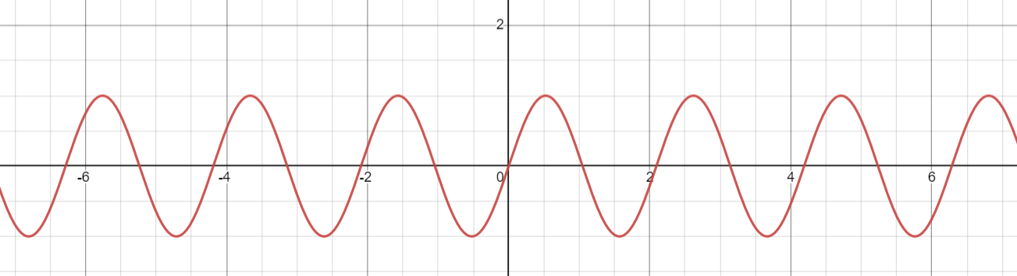
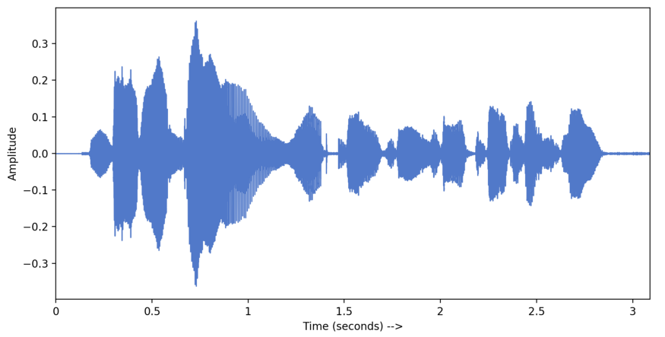
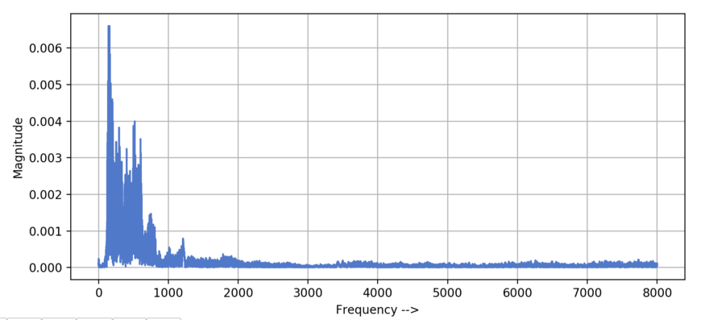
Властивості тембру
1
З точки зору акустики, тембр звуку визначається формою акустичного сигналу, а отже, його спектром. Спектр звуку визначається як сукупність простих гармонічних коливань, на які може бути розкладений будь-який акустичний сигнал за допомогою Фур'є-перетворень. Тембральна відмінність голосів визначається розподілом енергії звуку по частотам спектру.
2

Slide 5
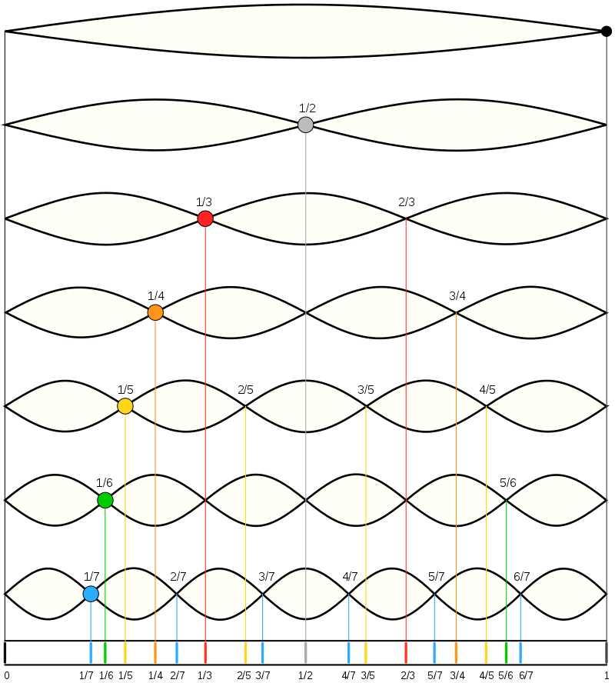
Обертони
Найнижча частота, яка зустрічається у конкретному звуці, називається основною. Усі інші частоти, які можна виявити за допомогою перетворення Фур’є цієї звукової хвилі, називаються обертонами.
Гармонічні обертони (гармоніки) | Негармонічні обертони
Мають частоти, приблизно кратні основній частоті у цілу кількість разів. Вони утворюють гармонічний ряд. | Всі інші частоти, які входять до звуку.
Графіки хвиль-гармонік у співвідношенні між собою

Slide 6
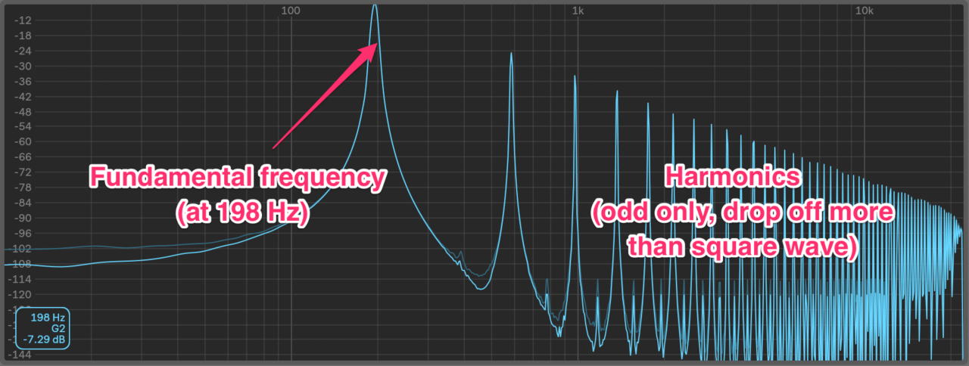
Фундаментальна частота

Slide 7

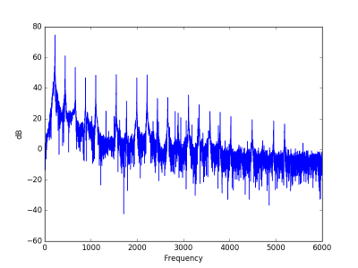
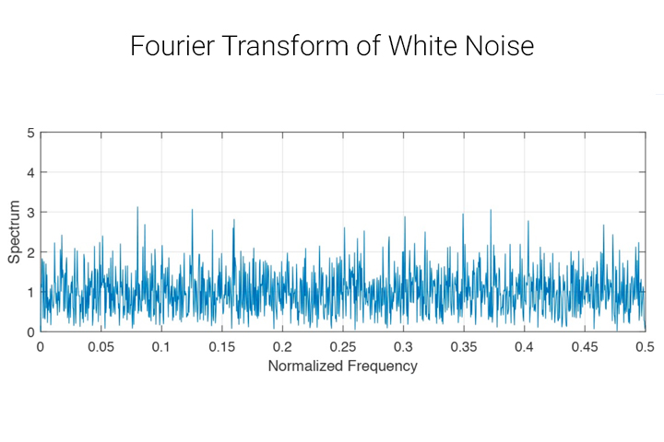
Тон і шум
Білий шум
Рожевий шум
Коричневий шум
Звуки поділяють на:
Тонові — звуки, які мають чітко виражену висоту;
Шумові — звуки, у яких висоту визначити складно.
Тони видають більшість музичних інструментів на кшталт гітари, фортепіано, флейти і так далі. Шуми більш властиві для ударних інструментів, наприклад, або звуків навколо нас.
До першої октави(гітара)
Білий шум

Slide 8
Синтез звуку

Slide 9
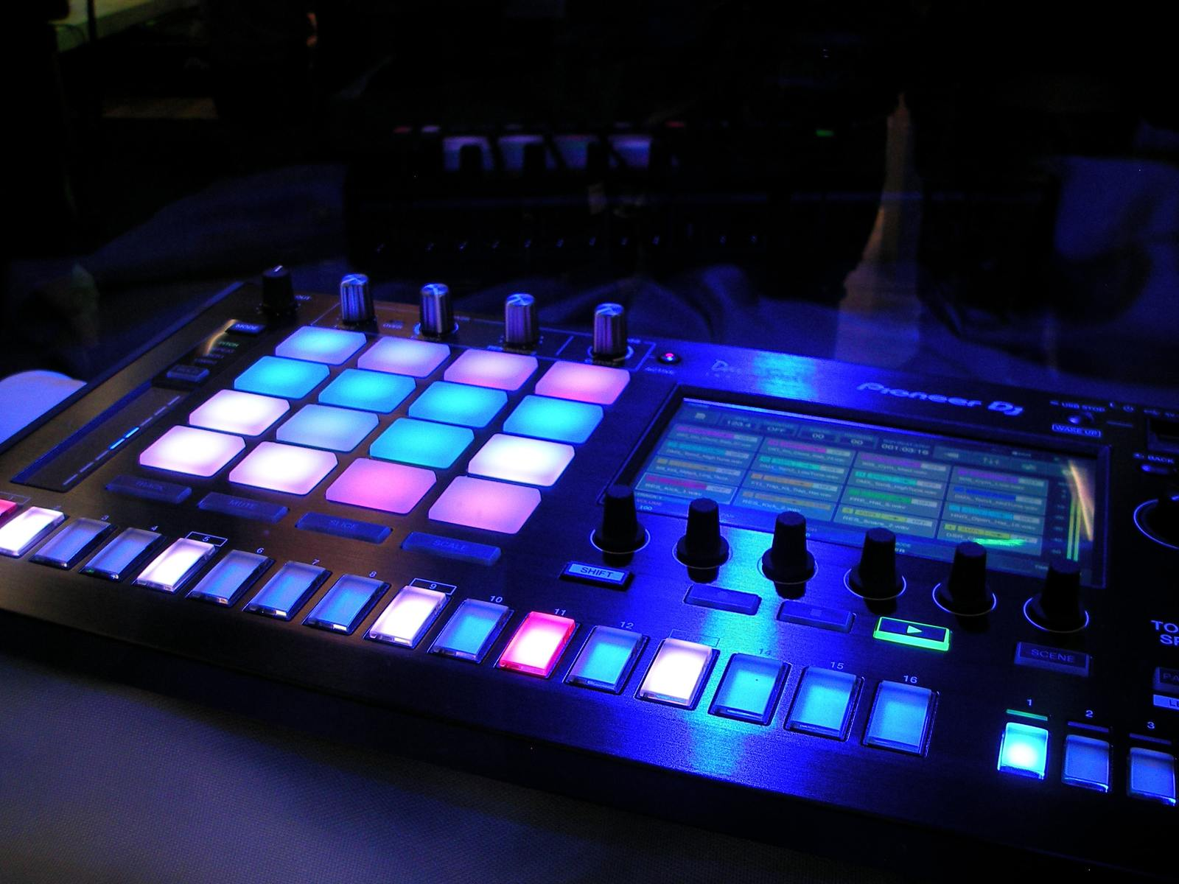
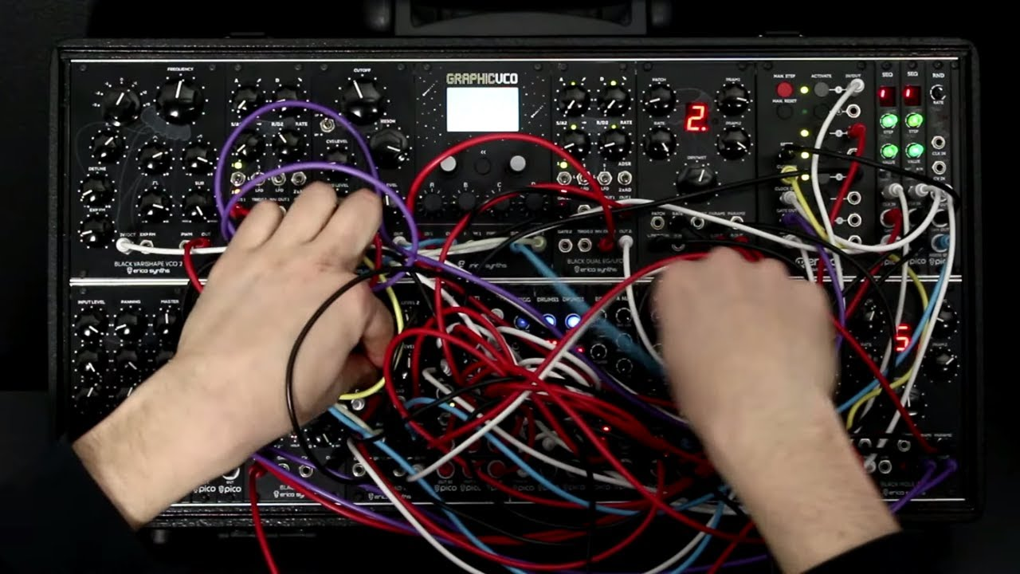
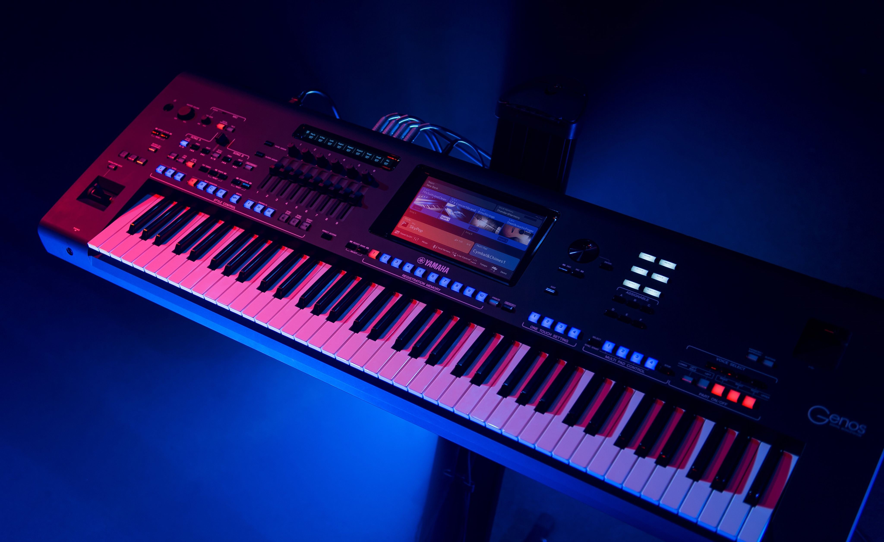
Електронні музичні інструменти
Електронні музичні інструменти:
пристрої, які видають звуки, використовуючи електричні схеми.
Мають інтерфейс для управління.

Slide 10
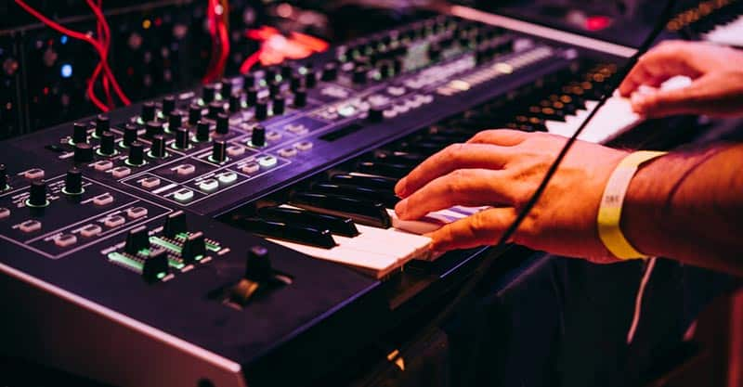
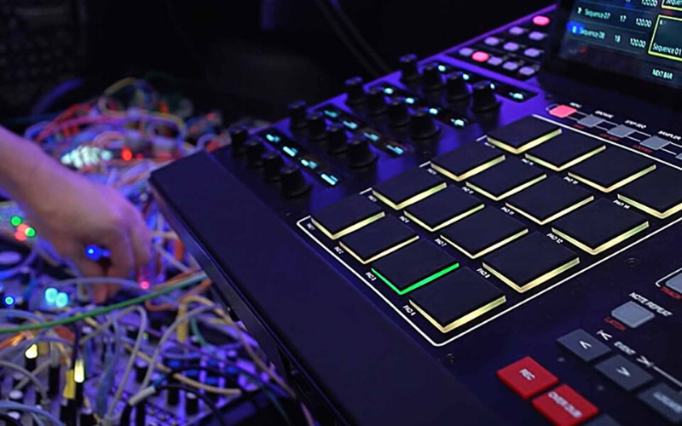
Синтезатор vs семплер
Синтезатор створює власний звук за допомогою генераторів частот, його обробляє і видає на динаміки.
Семплер сам по собі нічого не видає – він працює із заздалегідь записаними звуками, які звуться семплами, обробляє і відтворює їх.
Семпли можна змінювати – редагувати їх гучність, висоту, накладати один на одного і так далі, але ці зміни звучатимуть спотворено відносно оригінального інструмента.
Загалом, вони часто використовуються у системах разом, як частини цілісного інструменту.

Slide 11
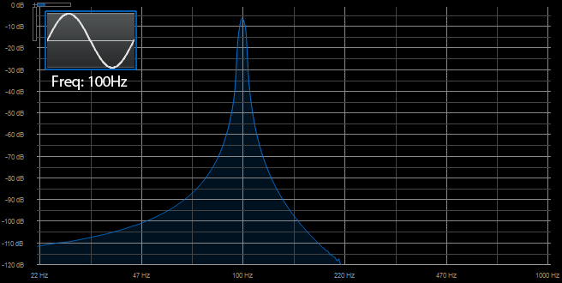
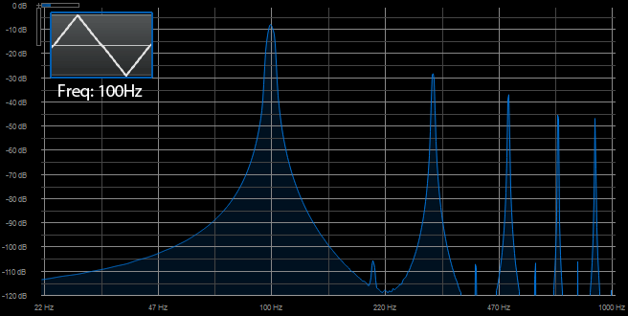
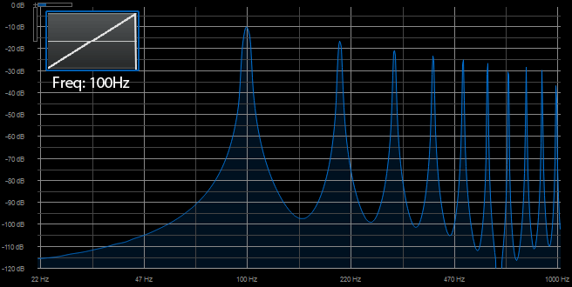
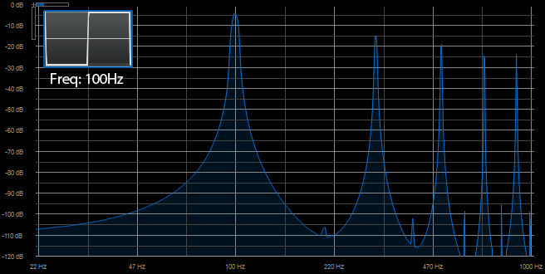
Частотні діаграми 2 звуків – з тоном та без.

Slide 12
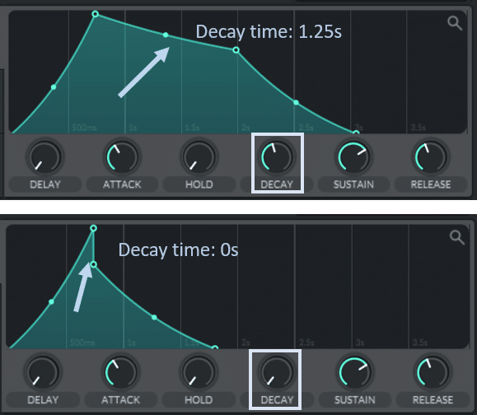
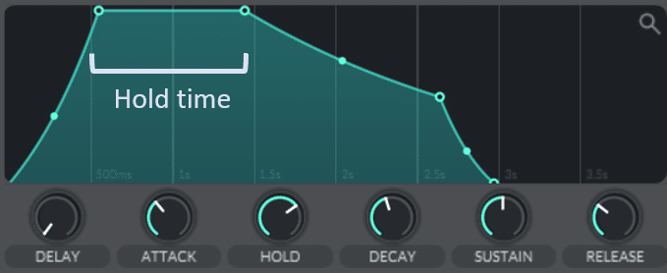
ADSR
ADSR означає “attack, decay, sustain, release”:
Атака – визначає час, потрібний для того, щоб гучність ноти досягла свого максимального рівня.
Спадання – час, за який нота спадає зі своєї максимальної гучності до рівня підтримки.
Підтримка – рівень, на якому утримується звук після спадання і до того моменту, як відпустять клавішу.
Згасання – час, потрібний для того, щоб нота згасла з рівня підтримки і до нульового рівня.

Slide 13
Приклади дії ADSR
Високе значення атаки
Високе значення підтримки
Високе значення згасання
Звук довго досягає максимуму
Звук гучний, поки затиснута клавіша
Також тут високе значення атаки, це добре помітно і тому це хороший приклад роботи ADSR.
Низьке значення атаки
Низьке значення підтримки
Звук швидко досягає максимуму
Звук тихіший, поки затиснута клавіша

Slide 14
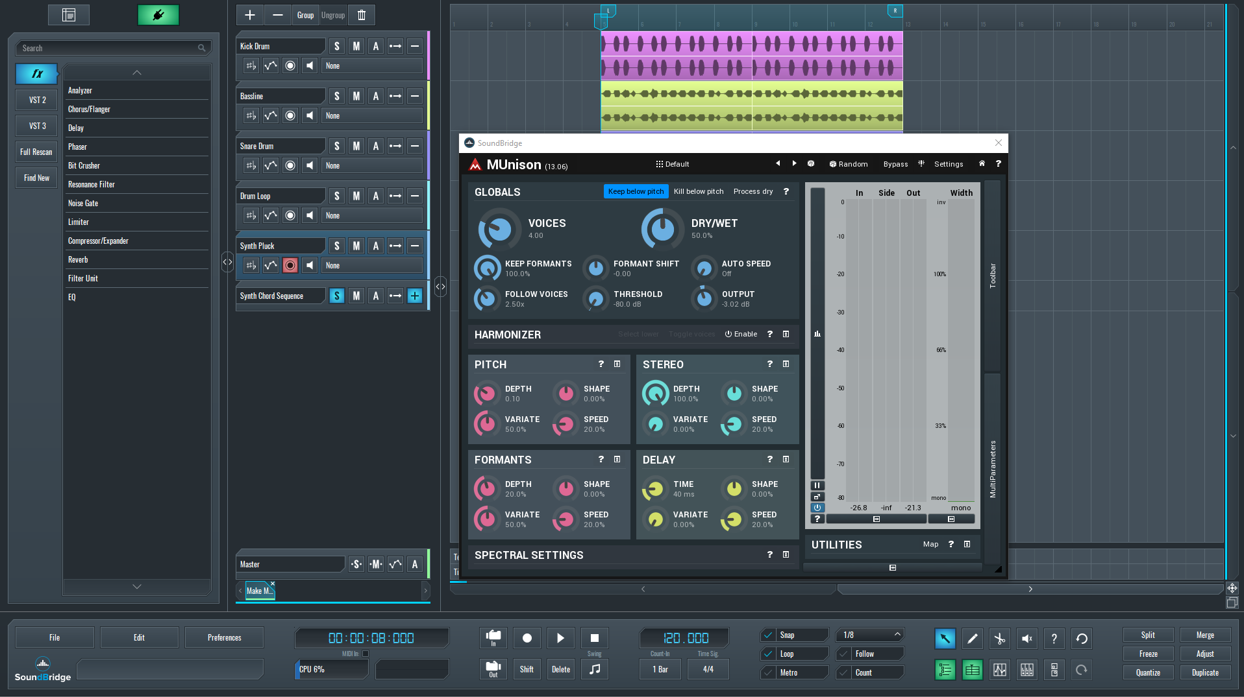
Unison
Повторення одного і того самого звуку на кілька «голосів», або з однаковою висотою, або з різницею в 1 октаву.
Цей звук має багатоголосу текстуру через те, що використовується техніка «detuning» («розстроювання») – дрібних змін основного тону у не основних голосах.
Також можливі інші, більш тонкі налаштування індивідуальних голосів.

Slide 15
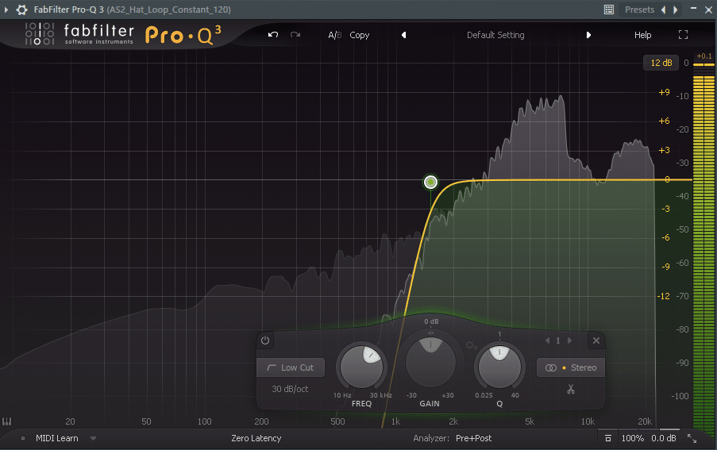
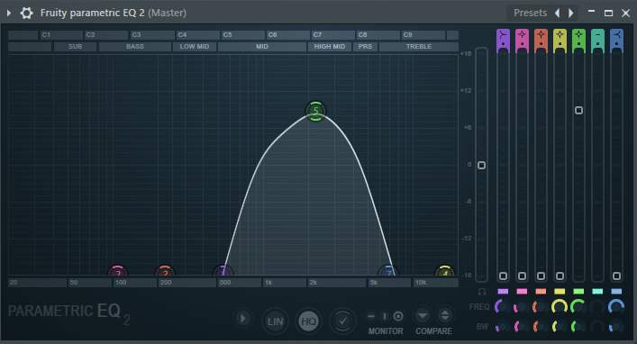
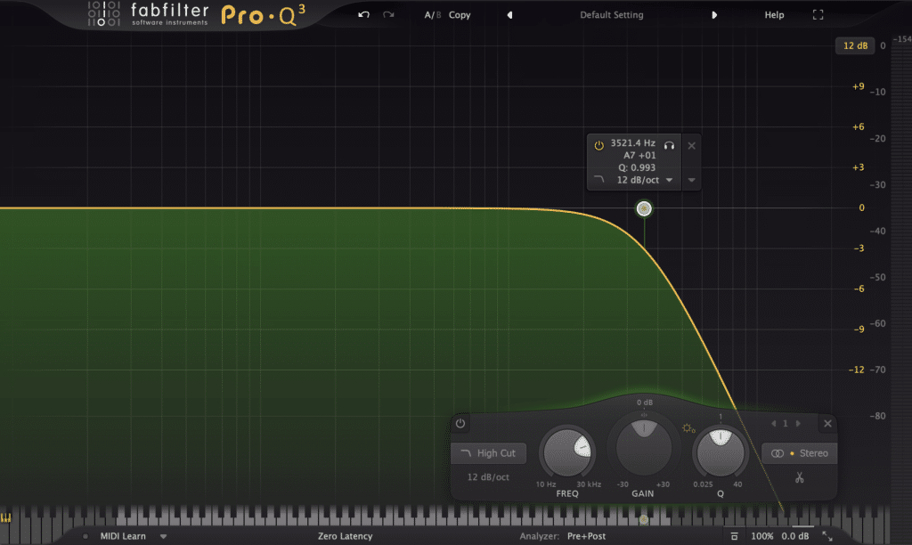
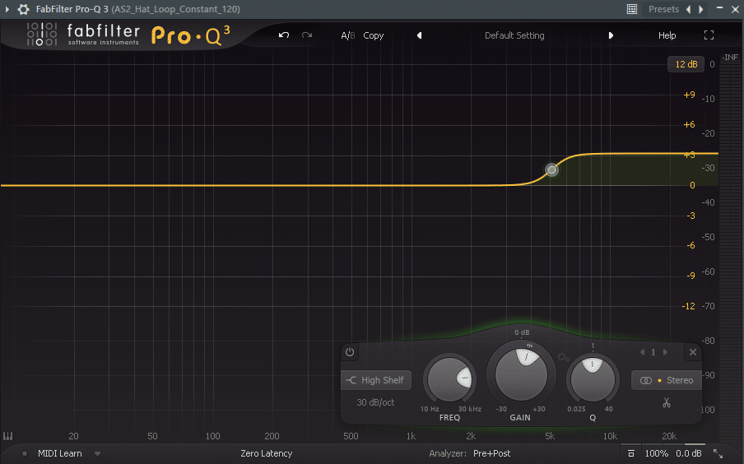
Фільтри
Є надзвичайно важливим інструментом керування звуком, бо за їх допомогою буквально обрізаються непотрібні частоти.
High-pass filter
Фільтр, який пропускає частоти, вище заданої.
Band-pass filter
Фільтри високих та низьких частот водночас
Low-pass filter
Фільтр, який пропускає частоти, нижчі за задану.
Shelf filter
Трошки посилює вищі за задане і трошки знижує нижчі за задану частоту.

Slide 16
LFO
Low frequency oscillator – генератор низьких частот, який підключається до управління певною характеристикою звуку.
Ефект вібрато
Ефект вібрато
Ефект тремоло
Коливання частоти (висоти)
Коливання амплітуди звуку

Slide 17
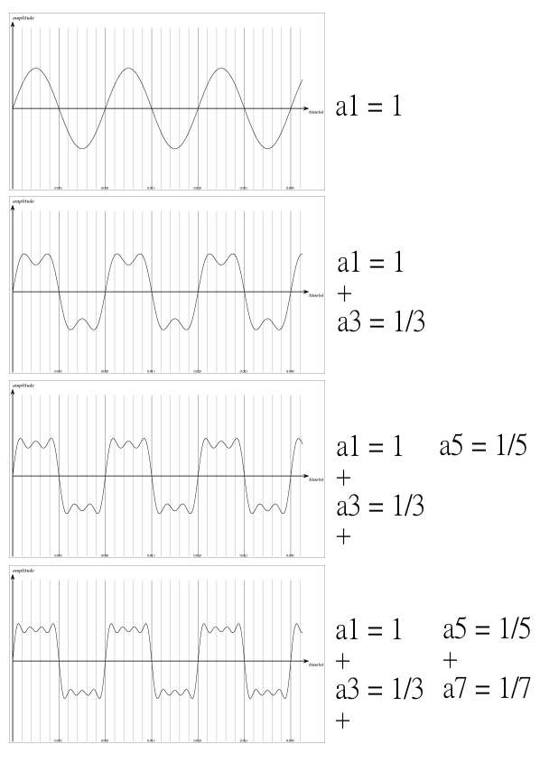
Адитивний синтез
Додавання синусоїд-гармонік до основного тону чистої синусоїди для створення потрібного тембру звуку. Чим більше гармонік, тим «багатшим» і водночас «різким» буде звук.

Slide 18
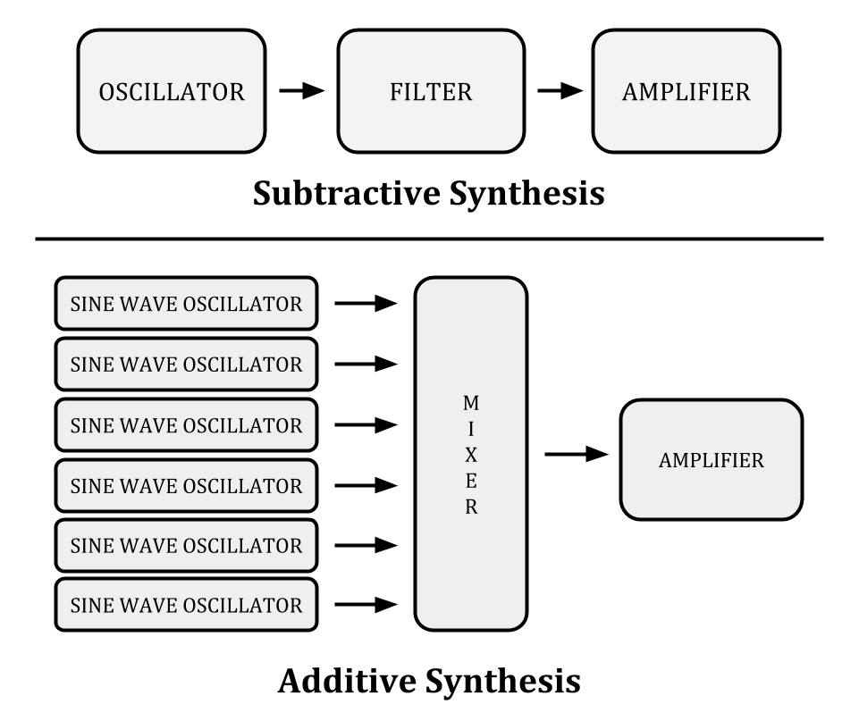
Субтрактивний синтез
Виділення потрібних частот із початкового звуку (часто якогось шуму) за допомогою фільтрів.

Slide 19
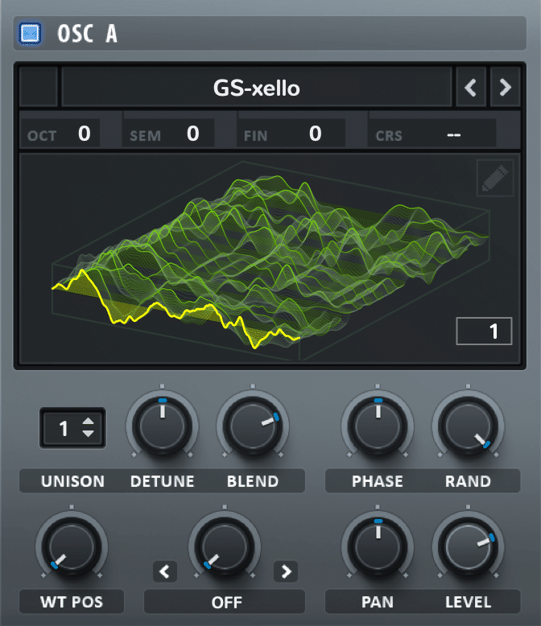
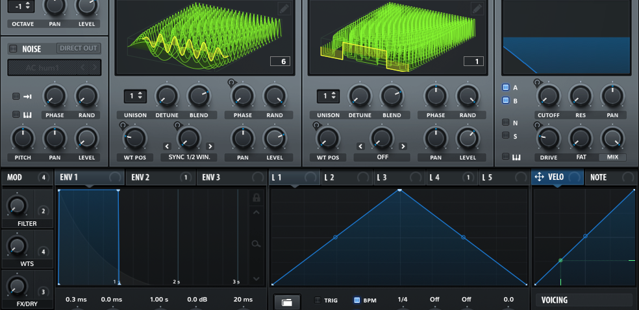
Метод таблиць хвиль
Метод синтезу, за якого під час відтворення звуку форма хвилі плавно змінюється з однієї на іншу.

Slide 20
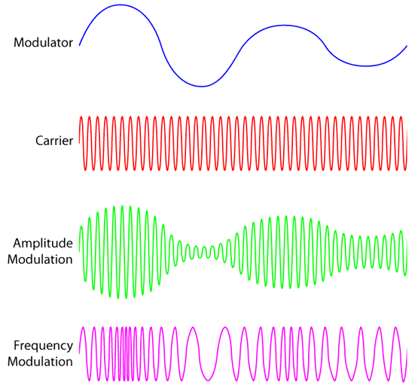
FM/AM
ЦІ 2 методи потребують 2 генераторів частоти – один із них зветься носієм, інший модулятором. Модулятор управляє зміною певного параметра носія.
AM – метод модуляції амплітуди, тобто тут модулятор управляє гучністю носія. За високої частоти модулятора, звук носія теж починає спотворюватись і з’являються гармоніки до його частот, але тут виникають інші залежності між характеристиками носія і модулятора.
FM – метод модуляції частоти, виникає у випадку, коли модулятор управляє частотою носія. При низькій частоті модулятора це зветься LFO, але при її збільшенні в якийсь момент модулятор починає спотворювати звук носія, і у цьому звуці таким чиною додаються гармоніки до кожної чистої частоти носія.

Slide 21
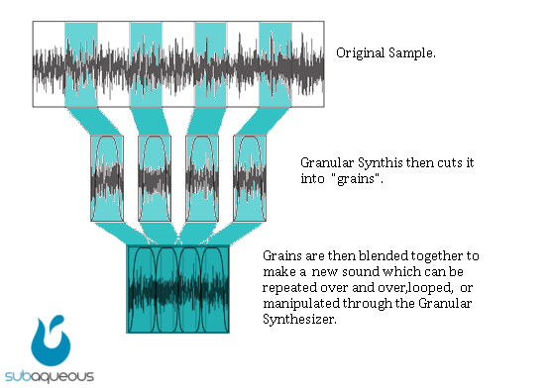
Гранулярний синтез
Цей вид синтезу працює з семплами, а не генерує звук сам.
Оригінальний семпл розбирається на гранули.
Гранули можуть редагуватись, мінятись місцями, накладатись одна на одну, змінювати гучність і ще багато чого.
Гранули збираються в результат.

Slide 22
Історія електронних інструментів

Slide 23
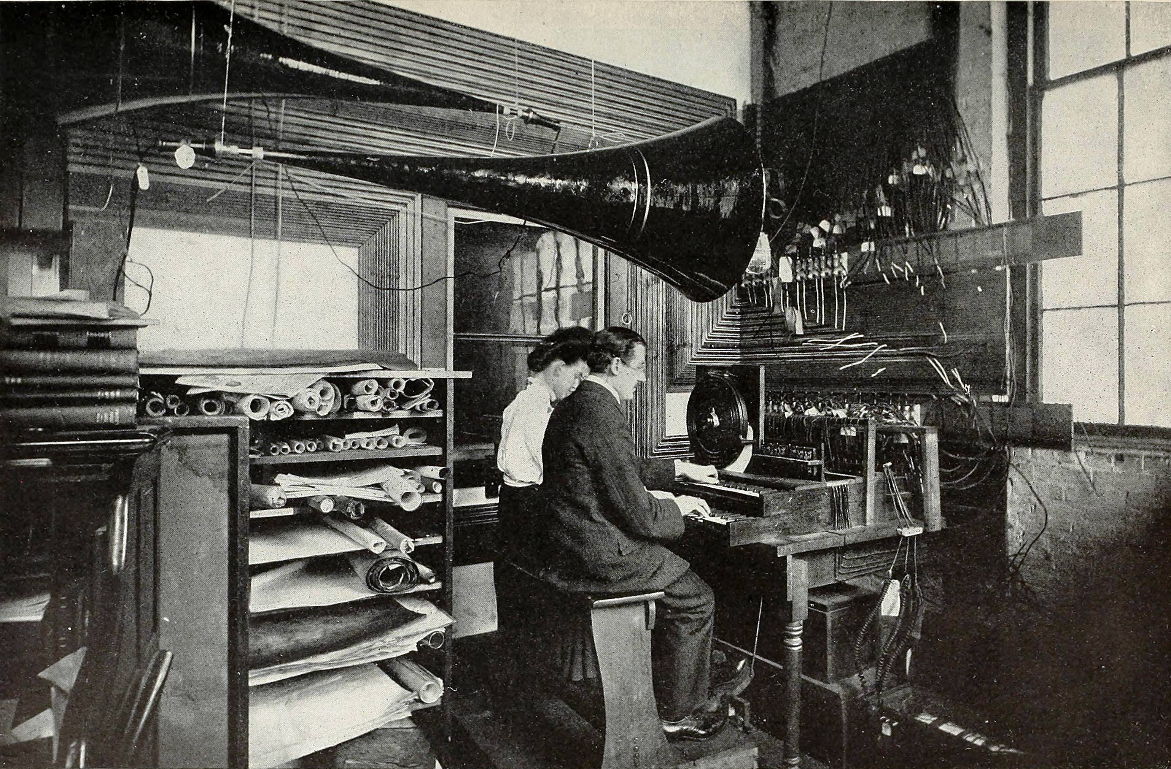
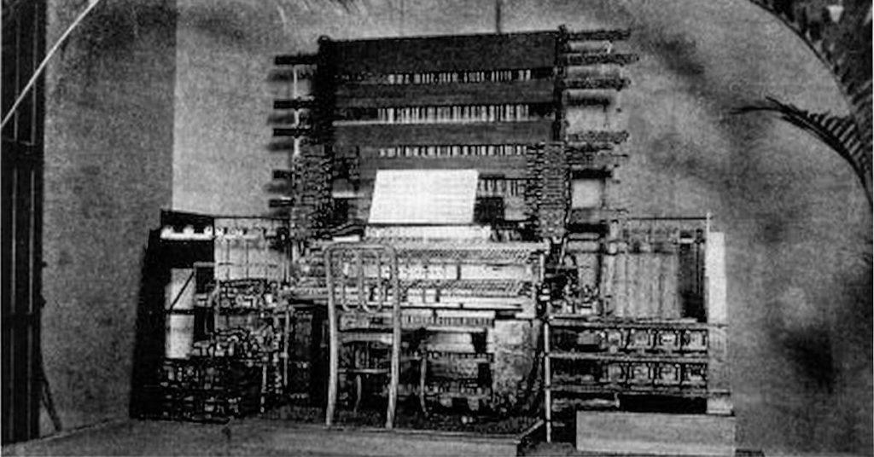
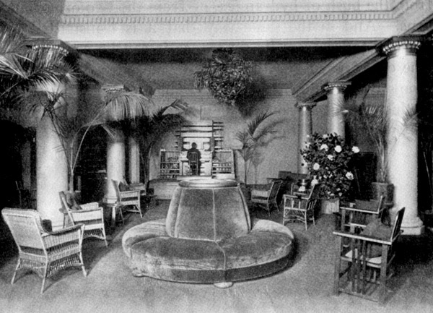
Телармоніум
Телармоніум (також відомий як динамофон) був раннім електричним органом, розробленим Тадеусом Кехілом близько 1896 і запатентовано в 1897.

Slide 24
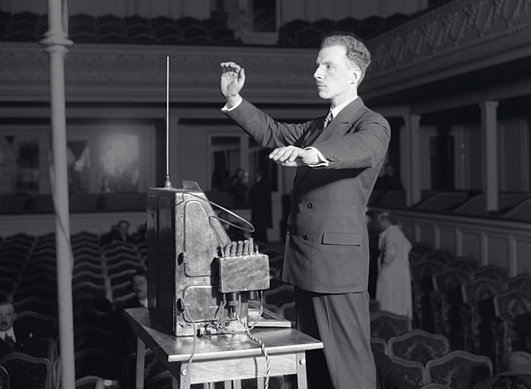
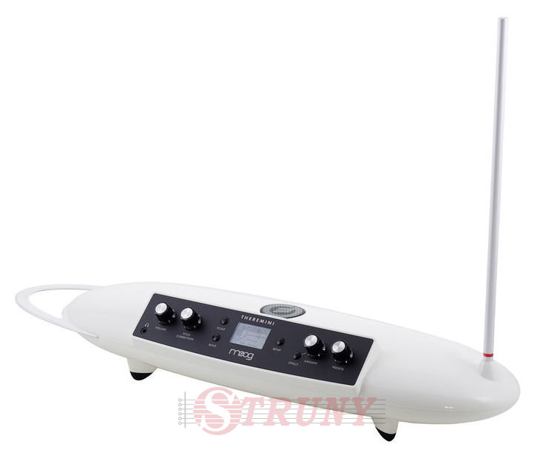
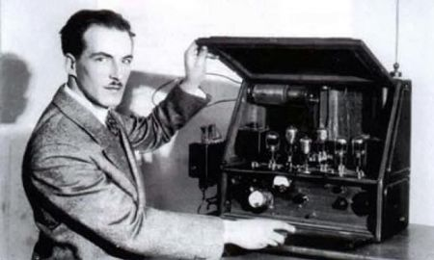
Терменвокс
Перший безконтактний електронний інструмент; Це роблять можливим дві антени, що отримують інформацію про розміщення рук терменіста.
За рахунок зміни відстані долонь музиканта до антени інструмента змінюється індуктивність коливального контуру, і, як наслідок, частота (тобто висота) звуку і його гучність.
Пізніше з’явився сонорний хрест – інструмент схожого принципу дії, але з антеною у формі хреста.

Slide 25
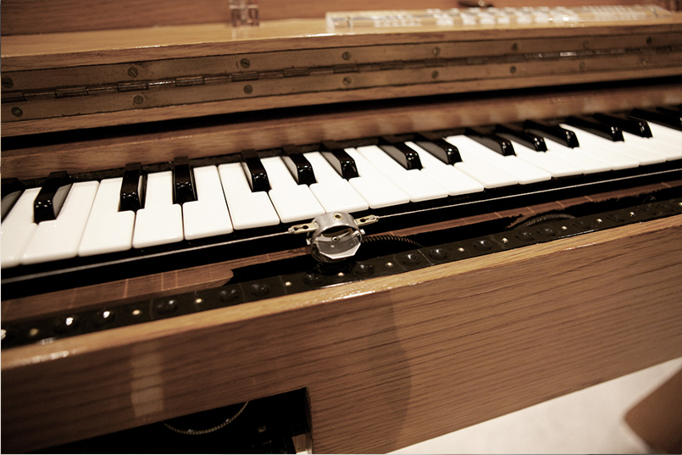
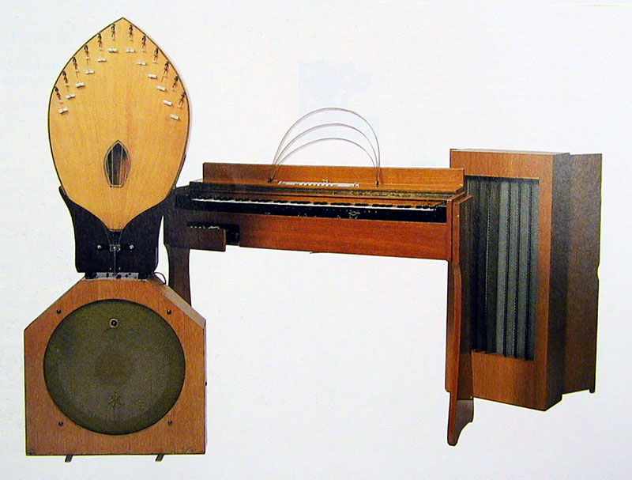
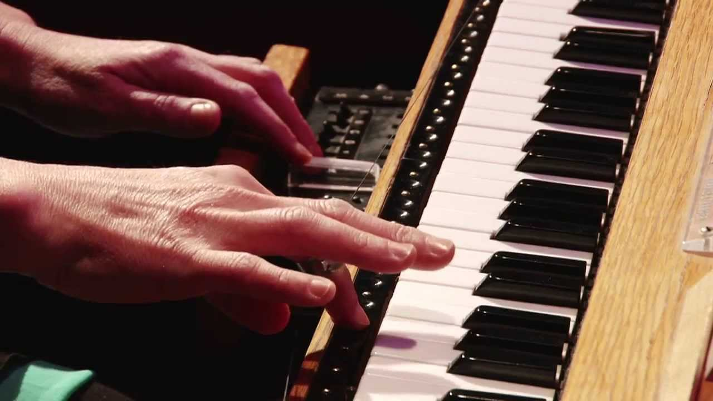
Martenot Onde
Винайдено Морісом Мартено на рік пізніше за терменвокс;
Має клавіатуру, чутливу зону перед нею та додаткову панель управління під лівою рукою.

Slide 26
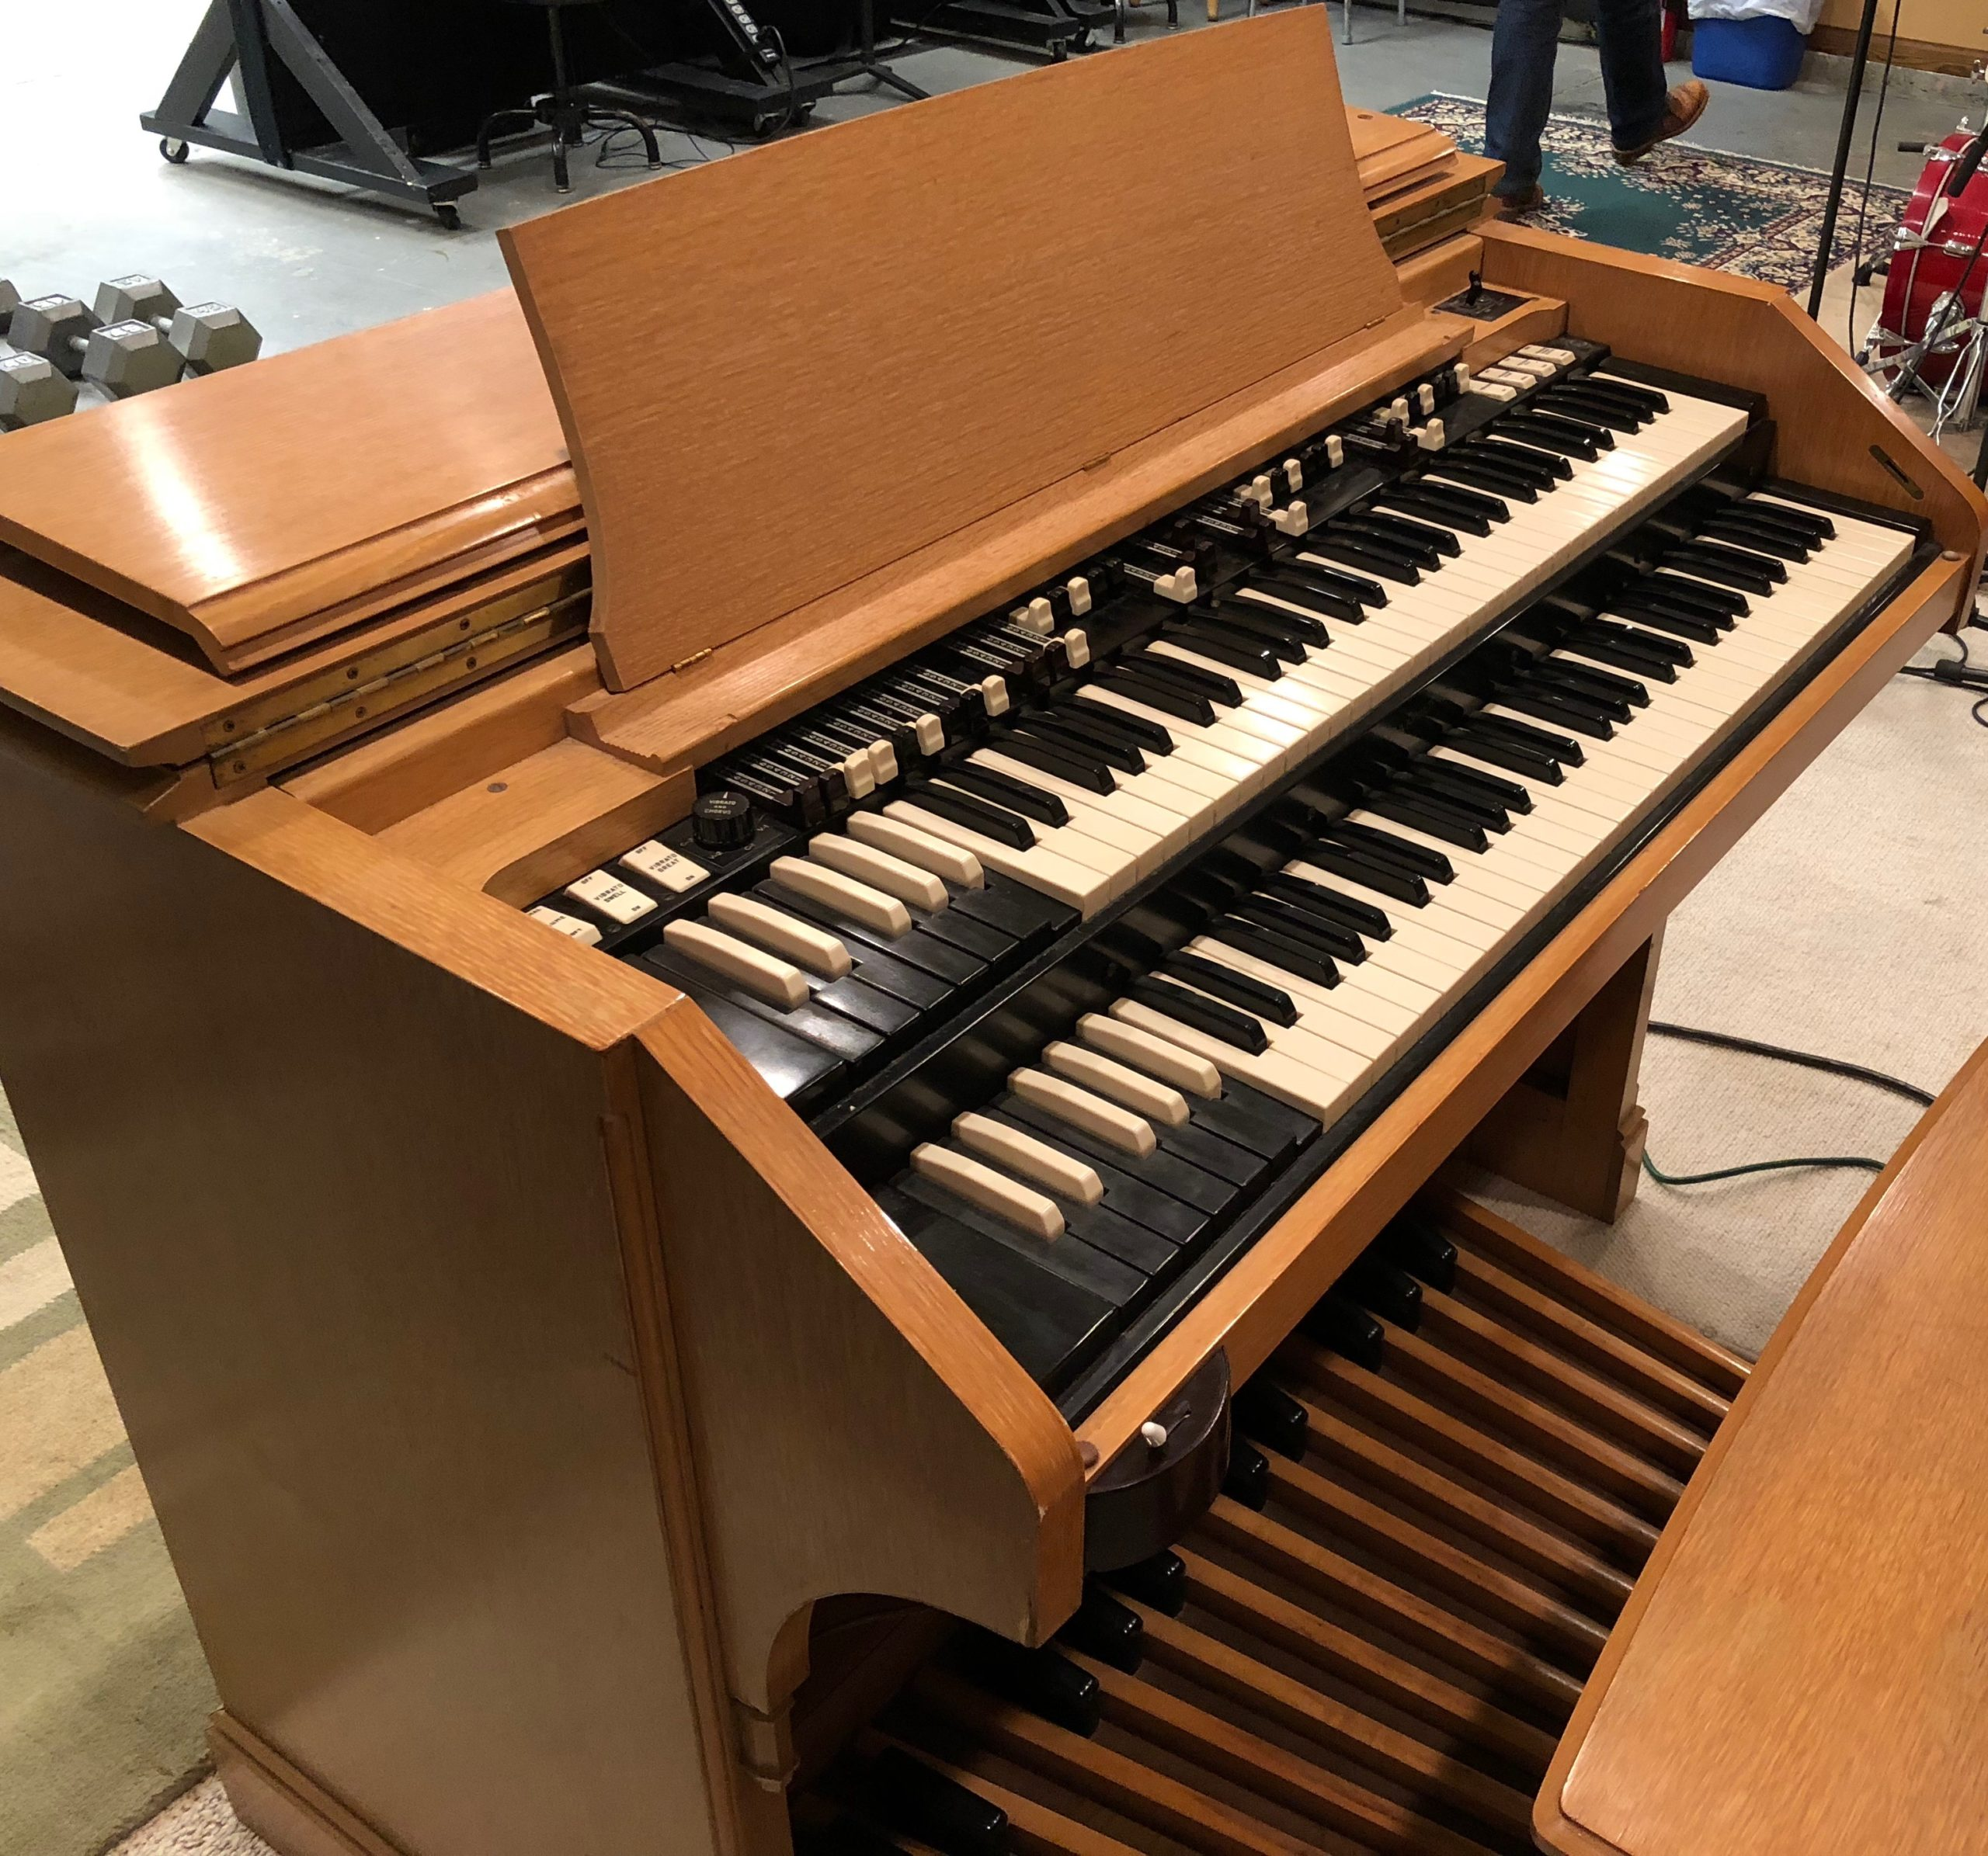
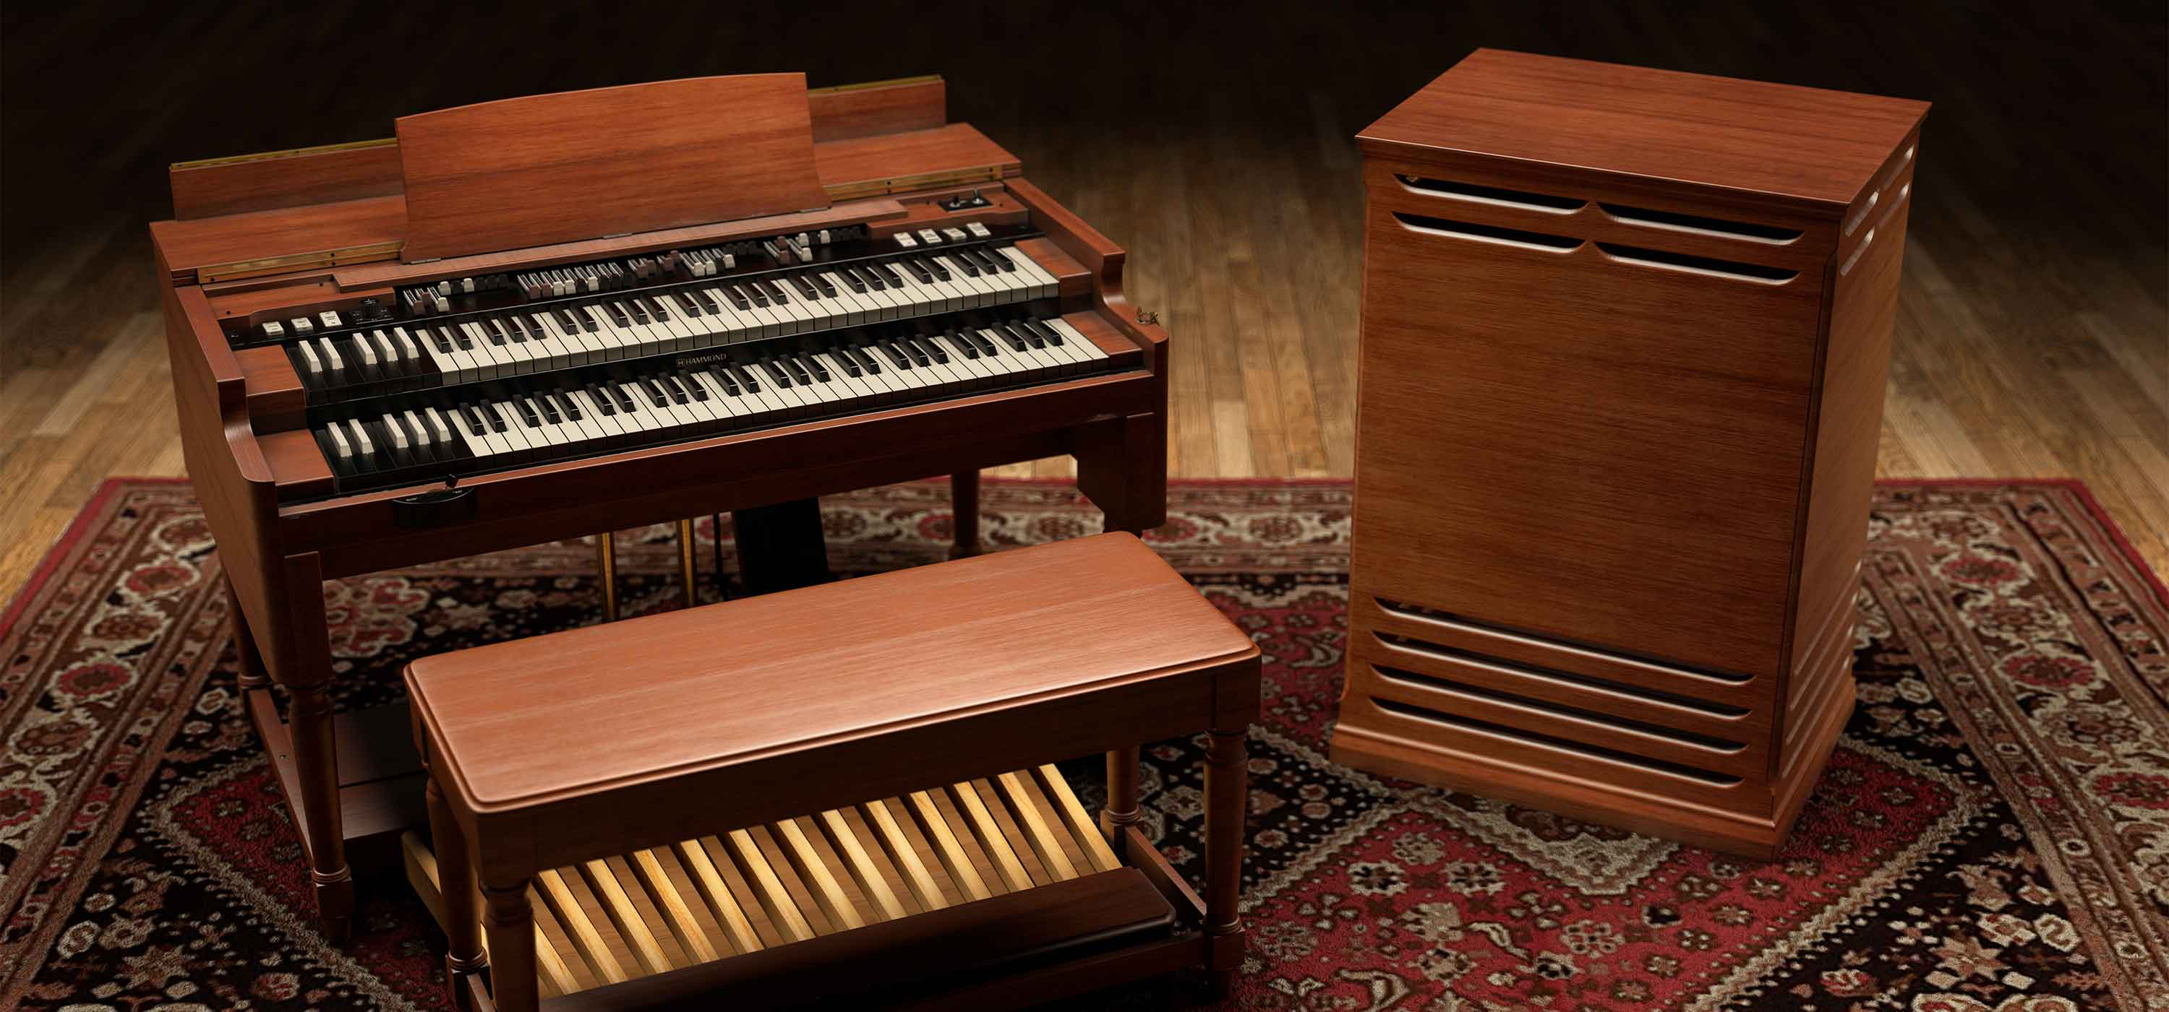
Hammond organ
Цей орган оснащений підсилювачем, який використовує примітивну форму адитивного синтезу: набір генераторів чистого тону, налаштованих у ряд гармонік, виробляє основний тембр, інтенсивність якого можна регулювати для кожної гармоніки.
Було виготовлено близько двох мільйонів органів Хаммонда
Орган спочатку продавався компанією Hammond Organ Company церквам як дешевша альтернатива духовому органу або замість фортепіано.

Slide 27
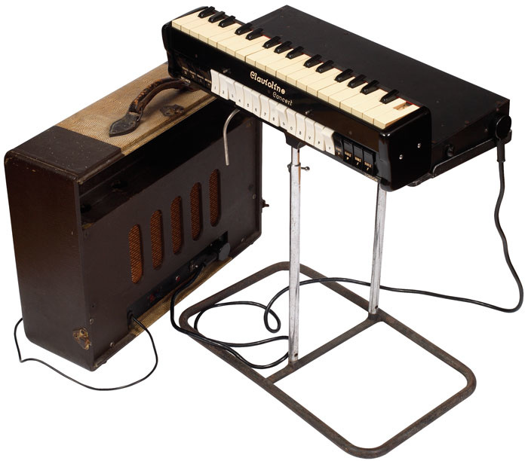
Клавіолайн
Найближчий предок сучасного синтезатора
Мав 2 корпуси – клавіатура окремо, динамік і підсилювач окремо.
Був створений як доповнення до фортепіано і навіть мав кріплення для того, щоб кріпитись під клавіатурою.

Slide 28
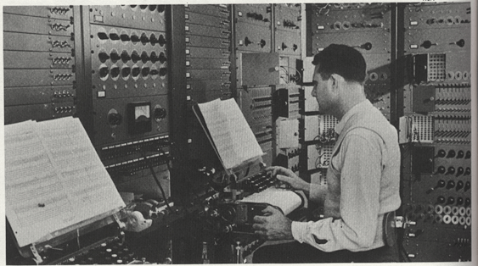
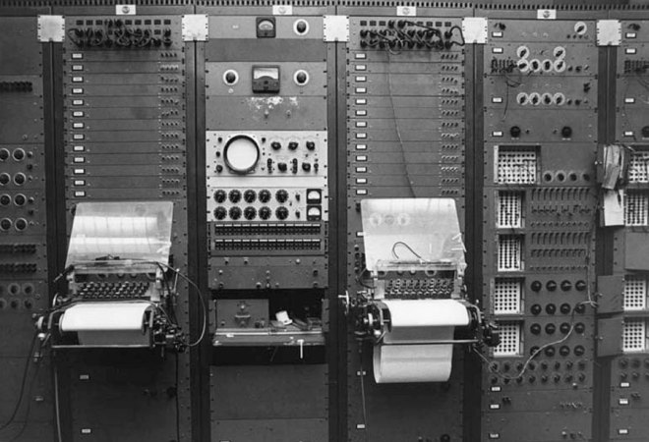
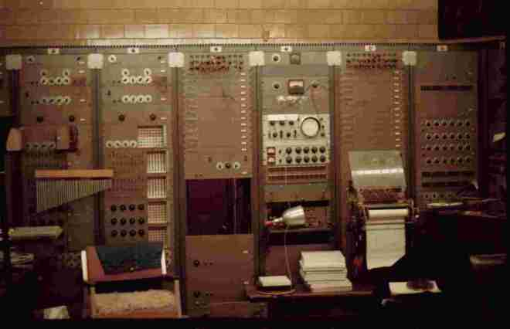
Синтезатор
Був розроблений американськими інженерами-акустиками Гаррі Олсоном і Гербертом Беларом.
Мав величезні розміри, і до того ж, звук, який потрібно було відтворити, передавався в пристрій за допомогою перфокарт – що означає, що жодної інтерактивності у відтворенні звуку не було.

Slide 29
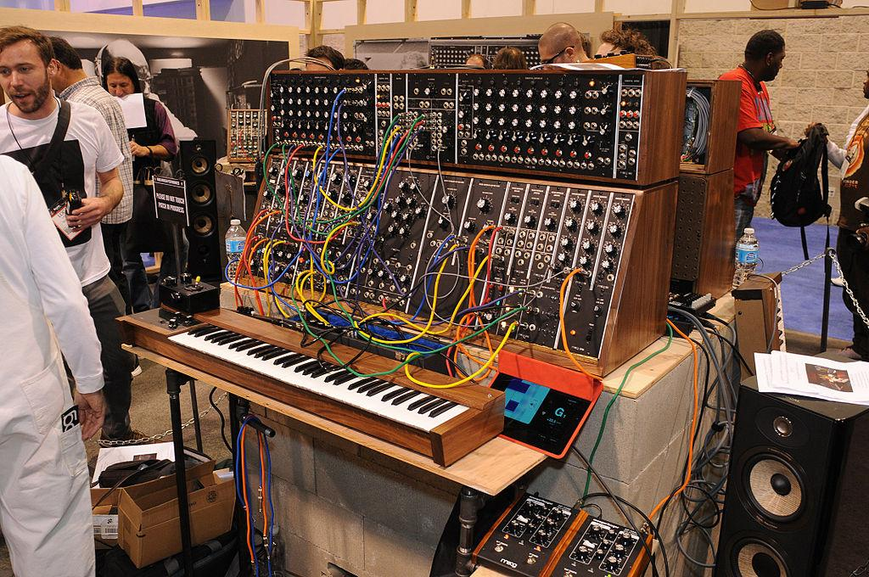
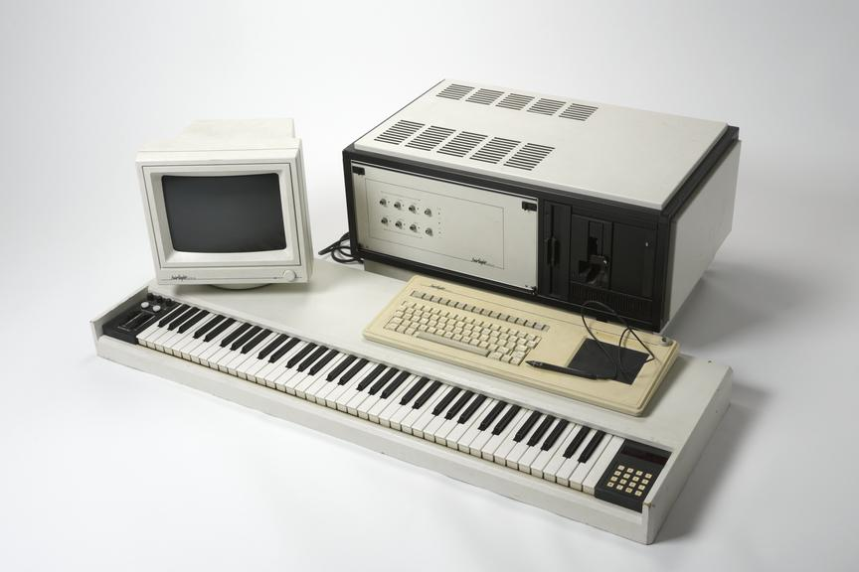
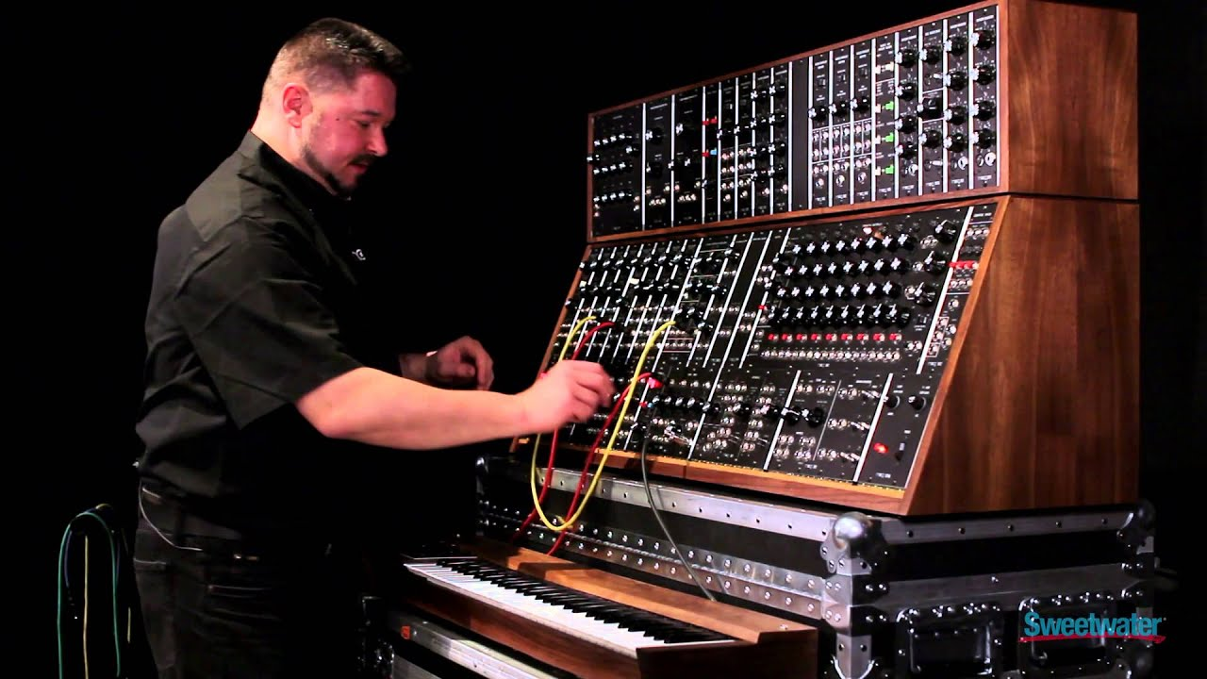
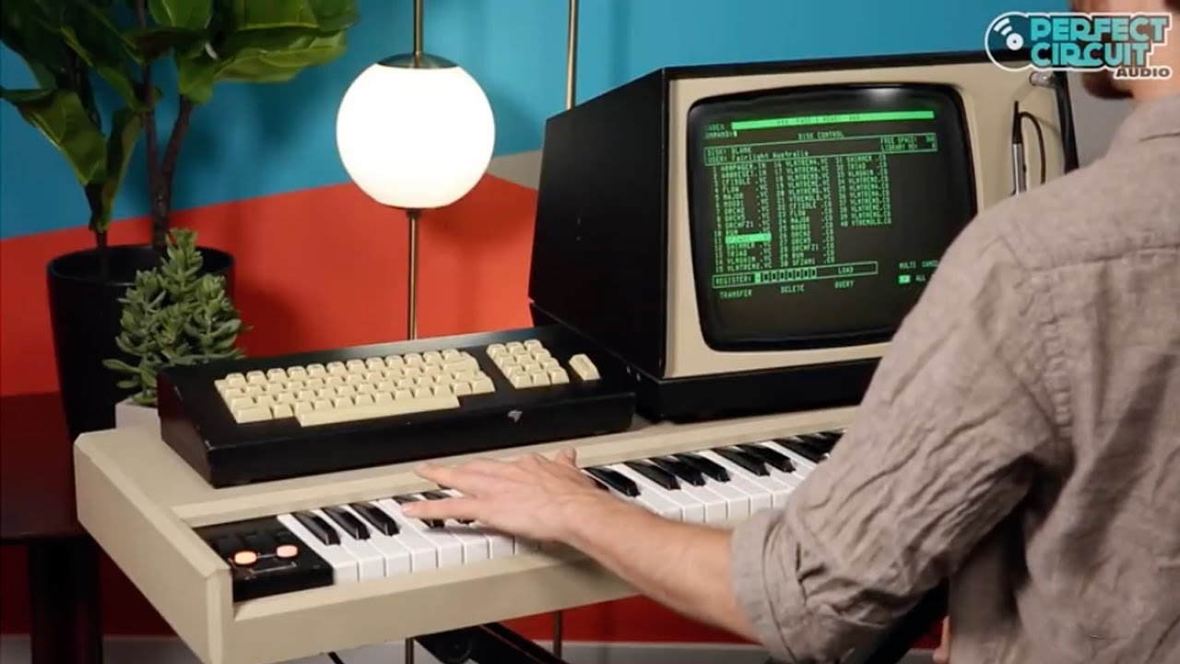
Cинтезатор Муґа
Синтезатор у 70-80 роках

